Slide 1
Уроки Гражданской войны
« Хотел бы я, чтобы они решили раз и навсегда, какая из банд хулиганов будет править в этой стране». Б. Пастернак. Доктор Живаго.
« Всё общество на красных-белых поделив,
В надежде отстоять свою Россию- все находили сил прилив.
Сын на отца пошёл, забыв свои истоки,
Мы стержень потеряли – таковы её уроки»

Slide 2
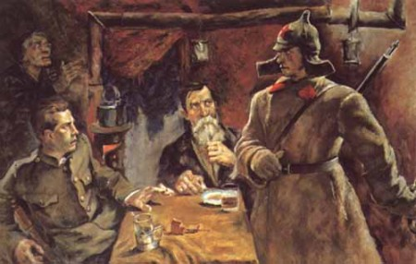
Анимированная карта "Гражданская война" часть 1
Анимированная карта "Гражданская война" часть 2

Slide 3
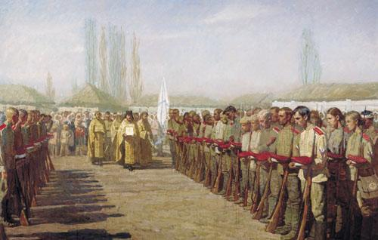
«За Великую, Единую и
Неделимую Россию»
Аудиоприложение 1
Гимн белой гвардии
Дмитрий Шмарин
«За Русь святую»

Slide 4
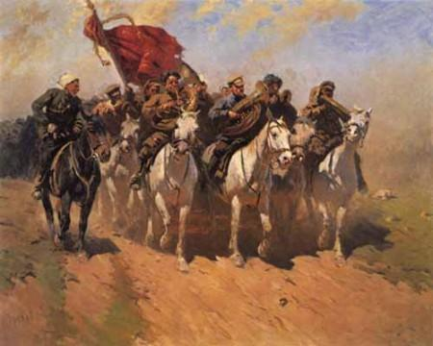
М. Греков
Трубачи Первой конной армии
Мы наш мы новый мир построим
(слова из гимна «Интернационал»)
«За мировую революцию!»
Аудиоприложение 2
Белая армия, чёрный барон

Slide 5
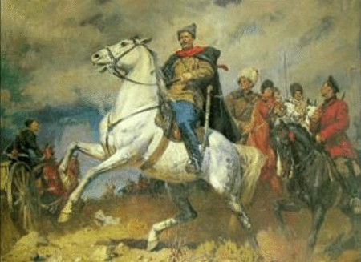
Александр Васильевич Колчак
«Рыцарь войны»
А.В. Колчак. Фотография
К. Китайка
«Василий Иванович
Чапаев»

Slide 6
Видео ролик из фильма "Неуловимые мстители"
Видео ролик из фильма "Служили два товарища"

Slide 7
Спасибо за урок

